Slide 1
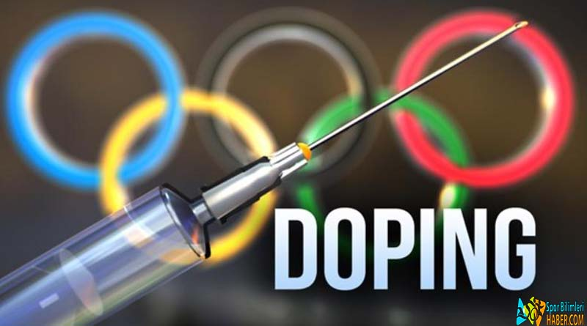

Slide 2
DOPİNG NEDİR?
Doping sözcüğü “dop” kelimesinden türeyen ve 18. yüzyılda Güney Afrika’da kabilelerin seremonilerinde uyarıcı olarak kullandıkları bir içecekten gelmektedir.
Doping literatüre ise ilk olarak 1889 yılında, yarış atlarında performans arttırma amaçlı kullanılan narkotik ilaç olarak girmiştir.

Slide 3
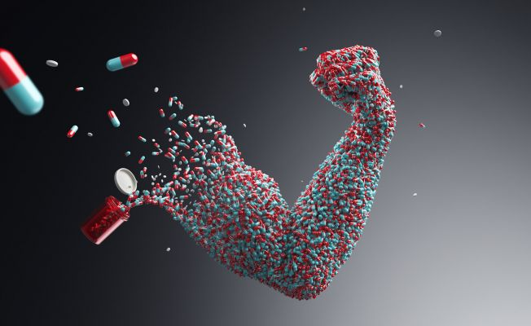
Avrupa konseyi dopingi “organizmaya yabancı bir ajanın hangi yoldan olursa olsun veya fizyolojik maddelerin anormal miktarlarda ya da anormal bir yolla bir şahsı yarışma esnasında performansı yapay olarak ve kural dışı bir şekilde arttırmak amacı ile verilmesi veya o şahıs tarafından kullanılmasıdır” şeklinde tarif etmiştir.

Slide 4
KULLANIM NEDENLERİ
Spor, İletişim ve bilgi çağı olan günümüzde insanların iyi vakit geçirmek ve sağlıklı bir yaşam sürdürmek amacıyla yaptıkları bir uğraş olmakla birlikte, aynı zamanda bazı insanların tam zamanını alacak şekilde meslekleştirilerek yaptıkları ve bundan maddi kazanç elde ettikleri bir faaliyet olmuştur.
Sporun bu kadar geniş bir kitleyi içine alması ve buna bir de maddi kazanç eklenmesi başarılı olmayı kaçınılmaz kılmıştır.
Bu nedenle, kazanmanın büyük bir amaç olduğu sportif yarışmalarda, sporcular antrenmanla kazandıkları performansın ötesinde yarışmanın sonucunu etkileyecek bir takım madde, malzeme ve uygulamaların kullanımına yönelmişlerdir.

Slide 5
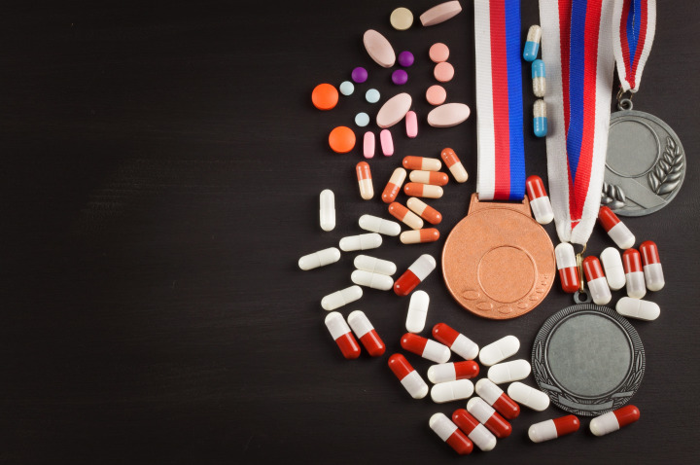
sportif performansın arttırılması,
antrenman programlarının çoğaltılması,
sportif sakatlıkların algılanmaması,
heyecan endişenin önlenmesi,
alışkanlık

Slide 6
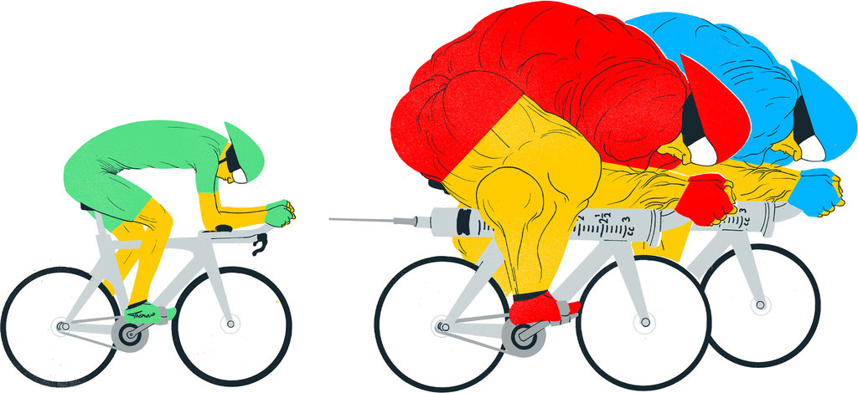

Slide 7
SPORDA DOPİNG KULLANIMI
1960'larda Amsterdam'da düzenlenen yüzme yarışlarında doping yapıldığı bildirilir 4 . Bisikletçi Knııd Enemark Jensen, Jupp Elze arkası arkasına fazla miktarda amfetamin alıp doping yaptıklarından dolayı yarışmalar ya da karşılaşmalar sırasında can verdiler.
1964 Tokyo Olimpiyatında aradan henüz dörtyıl geçmiş olmasına karşın, sporcuların kas kitlelerinin aşırı derecede arttığının görülmesi ve art arda rekorların gelmesi üzerine, FIMS ve IOC, dopingi yeniden tanımlayarak, bu konuda kesin kurallar getirmiş ve yasak maddelerin listesini belirlemişlerdir.

Slide 8
“dopingin sporcuların performansını ne kadar arttırdığını düşünüyorsunuz?” sorusuna %39.5’inin “Çok” cevabını verdiği
“doping sporcuların sağlığı üzerinde olumsuz etki yaratır mı?” sorusuna %94.7’sinin “evet” cevabını verdiği
“sporcuların doping kullanımındaki psikolojik nedenler nelerdir?” sorusuna %56.6’sının “hepsi” cevabını verdiği görülmektedir. (sportif başarı, kendini kanıtlama, para)

Slide 9
CEZA ALAN SPORCULAR LİSTESİ
İhlal tarihi | isim | Spor dalı | Yasaklı madde | Ceza süresi | Ceza bitiş tarihi
2011-07-20 | Gamze Bulut | Atletizm/Orta Mesafe |  | Dört Yıl | 2020-05-29
2013-03-22 | Emine Bilgin | Halter | Stanozolol | Sekiz Yıl | 2021-03-21
2016-03-20 | Hüseyin Sayın | Güreş | Clenbuterol | Dört Yıl | 2020-04-28
2017-04-02 | Efe Kurtyılmaz | Vücut Geliştirme | Methasterone, Mesterolone | Ömür Boyu
2015-12-23 | Gökhan Hasta | Bisiklet | Clenbuterol | Dört Yıl | 2020-01-25

Slide 10
KULLANIMIN SOSYAL SAKINCALARI
sporun ruhuna ve centilmenliğe aykırı olması,
kişinin kendisini ve başkalarını aldatması
diğer yarışmacılara haksızlık yaparak emek hırsızlığına neden olunması
aile, arkadaş, kulüp ,federasyon ve ait olduğu ulusun güveninin kötüye kullanılarak suç işlenmesidir.

Slide 11
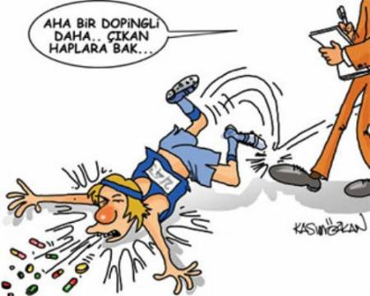
FİZİKSEL SAKINCALARI
Bağımlılık ve alışkanlık
Huzursuzluk, sinirlilik, halüsinasyonlar, gibi psikiatrik durumlar
Kalp atım hızının değişmesi
Kan basıncı yükselişi
Karaciğer ve böbrek bozukluklarına yol açar

Slide 12
Vücudun normal kapasitesi üzerine çıkıldığından, kas ve eklem sakatlıklarına neden olur.
Üreme organları olumsuz etkiler
kadınlarda erkek tipi vücut ve ses oluşmaktadır.
hücre bölünmesini hızlandırır ve kanser oluşumuna yol açabilmektedir.
Vücut kıllarında artma

Slide 13
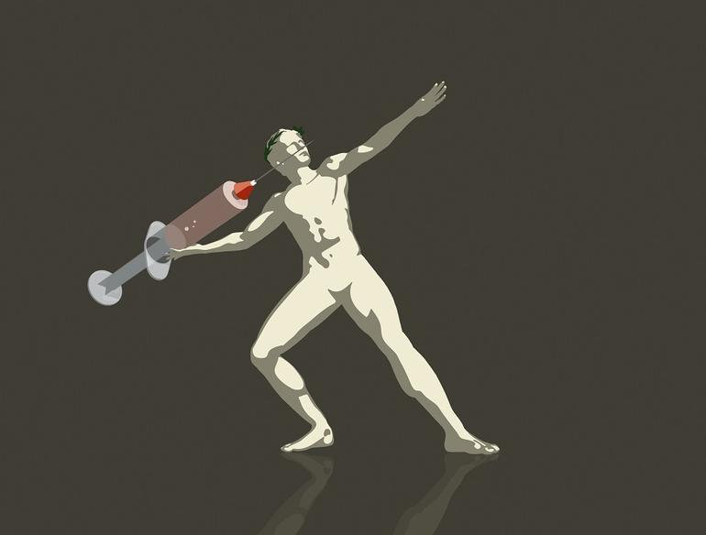

Slide 14
İHLALLER
Sporcunun vücut sıvılarında yasaklı maddeler ile bu maddelerin parçalanma ürünlerinin varlığı veya kullanıldıklarına dair işaretlerin bulunması;
Yasaklı madde veya yöntemlerin, sporcular tarafından kullanılması ya da kullanılmaya teşebbüs edilmesi;
Test için numune vermenin reddedilmesi;
Yarışma dışı testler için, sporcunun bulunabileceği yerlerin bildirilmesi kuralına uyulmaması;

Slide 15
Doping testinin herhangi bir aşamasında hile yapılması ya da buna teşebbüs edilmesi;
Yasaklı madde veya yöntemlere sahip olunması;
Yasaklı madde veya yöntemlerin alışveriş ve ticaretinin yapılması ya da buna teşebbüs edilmesi;
Yasaklı madde veya yöntemlerin, sporculara uygulanması, kullanılmasına yardım edilmesi, cesaret verilmesi, teşvik edilmesi ya da bir kural ihlalinin örtbas edilmesi ya da bunlara teşebbüs edilmesi;
Başka bir kişinin yaptığı kural ihlaline suç ortaklığı yapmak;

Slide 16
DOPİNG ÇEŞİTLERİ
Eritropoietin (EPO) : Vücuda verilen ilaç sayesinde alyuvarlar daha fazla oksijen taşımaya başlar. Bu şekilde sporcunun dayanıklılığı artmaktadır.
Kan Dopingi: İki farklı türü bulunmaktadır. Otolog sporcunun kendi kanı soğutulur daha sonra tekrar vücuda verilir. Holog ise aynı kan grubundan başka bir kişinin kanı enjekte edilir. Fazladan kırmızı kan hücreleri kaslara daha fazla oksijen taşımaktadır. Bu şekilde sporcunun performansı artmaktadır.

Slide 17
İnsan Büyüme Hormonu: Doğal olarak vücut tarafından üretilen somatotrapin hormonu karaciğer ve kas dokularının uyararak büyüme sağlar. Buda sportif performansın artmasına neden olacaktır.
Anabolik Steroidler: Temel Erkeklik Hormonu olan testosteron hormonunun etkilerini gösteren doping olarak bilinmektedir. Özellikle kaslara güç, dayanıklılık verir. Büyüme sağlar.
Diüretikler: Furasemid, Bendroflumethiazide veya Metolazone gibi ilaçlar vücudun kilo kaybetmesini sağlamaktadır. Bu şekilde sporcular daha düşük kategorilere inebilirler. Boks ve güreş ile ilgilenen sporcular daha fazla bilmektedirler.

Slide 18
WADA DOPİNG LİSTESİ
(DÜNYA DOPİNGLE MÜCADELE AJANSI)

Slide 19
YASAKLI MADDELER
ANABOLİK MADDELER
PEPTİD HORMONLAR, BÜYÜME FAKTÖRLERİ, İLGİLİ MADDELER VE MİMETİKLER
BETA-2 AGONİSTLER
HORMON VE METABOLİK MODÜLATÖRLER
İDRAR SÖKTÜRÜCÜLER VE MASKELEYİCİ MADDELER
UYARICILAR
NARKOTİKLER
KANNABİNOİDLER
GLUKOKORTİKOİDLER

Slide 20
YASAKLI YÖNTEMLER
KAN VE KAN ÜRÜNLERİNİN UYGULANMASI :Kan ya da kan bileşenlerinin herhangi bir formunun fiziksel ya da kimyasal yollarla damar içine uygulanması.
KİMYASAL VE FİZİKSEL MÜDAHALE:Doping Kontrolleri sırasında alınan Örneklerin geçerliliğini ve bütünlüğünü bozmak amacıyla hile yapmak
GEN DOPİNGİ:Normal ya da genetik olarak modifiye edilmiş hücrelerin kullanımı.

Slide 21
KAYNAKÇA
Akgün, N. Doping (Steroidlere Karşı Mücadele Sürüyor). No:96, Ankara: Gençlik ve Spor Genel Müdürlüğü, 1991
A KBABA, Gülgün: Doping ve Zararları, Bilim ve Teknik, Cilt: 23, Sayı: 276, Kasım 1990
Baysaling, Ö. Spor’da Her Yönüyle Doping Zararları, Doping ve Kürler, Dopingle Mücadele. İstanbul: İlpress Basım ve Yayın San. ve Tic. Ltd. Şti., 2000
http://sgm.gsb.gov.tr/Public/Edit/images/SGM/Duyurular/2019_WADA_Yasaklilar_Listesi_A3_TDMK_Logolu.pdf
Spormetre Beden Eğitimi ve Spor Bilimleri Dergisi. 2008
Yoncalık O, Gündoğdu C: Sporda Ahlaki Bir Sorun Olarak Doping. Doğu Anadolu Bölgesi Araştırmaları. 2007
Zülal A: Sporun Karanlık Yüzü Doping. Bilim ve Teknik Dergisi. 2004
http://www.tdmk.org.tr/

Slide 22
TEŞEKKÜRLER
EMİNE AYDOĞDU 18170085 AYBÜKE KONUK 18170154 BÜŞRA ÜNLÜ 18170254

